Slide 1

Báo Cáo Phát Triển Ứng Dụng NoteKeep
Dự án NoteKeep là một hành trình phát triển ứng dụng ghi chú đơn giản nhưng hiệu quả, được thiết kế để mang lại trải nghiệm người dùng tối ưu. Báo cáo này sẽ trình bày chi tiết về định hướng, quá trình phát triển và các phiên bản chính của ứng dụng.

Slide 2



Định Hướng Phát Triển Cơ Bản
NoteKeep ra đời với mục tiêu cung cấp một ứng dụng ghi chú trực quan, dễ sử dụng, tích hợp các tính năng cơ bản như tạo, đọc, sửa, xóa (CRUD) và lưu trữ dữ liệu hiệu quả bằng JSON. Chúng tôi tập trung vào sự đơn giản và tính ổn định.
v0.1 - Giao Diện Cơ Bản
v0.2 - Thêm CRUD
v0.3 - Hoàn Thiện Lưu Trữ
Thiết kế bố cục ứng dụng và chức năng thêm ghi chú.
Bổ sung tính năng thêm/xóa ghi chú và chỉnh sửa trực tiếp nội dung.
Tự động lưu ghi chú vào tệp JSON và tải lại khi khởi động.

Slide 3



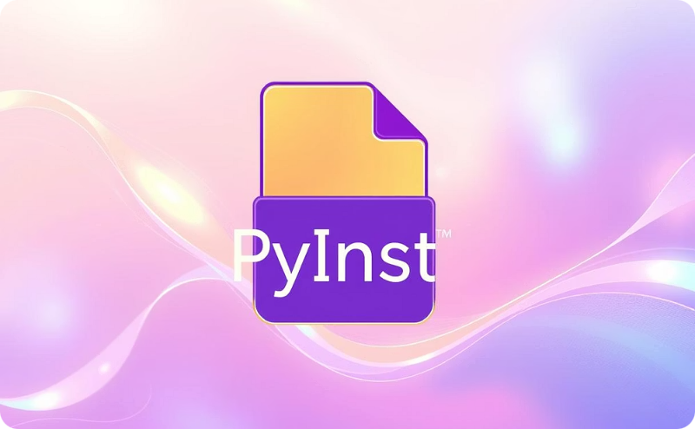
Nguồn Kiến Thức Tham Khảo
Quá trình phát triển NoteKeep được hỗ trợ bởi nhiều nguồn tài liệu và công cụ khác nhau, đảm bảo chất lượng và hiệu quả của dự án.
ChatGPT
Python Documentation
GitHub Docs
PyInstaller Docs
Giải thích thuật toán phức tạp, hướng dẫn cấu trúc mã nguồn, và gợi ý các cải tiến UI để tối ưu trải nghiệm người dùng.
Tài liệu chuyên sâu về Git, bao gồm các lệnh commit, quản lý branch, merge code và quy trình release phần mềm.
Hướng dẫn từng bước cách đóng gói ứng dụng Python thành tệp .exe độc lập, giúp triển khai dễ dàng trên Windows.
Hướng dẫn chi tiết về thư viện Tkinter để xây dựng giao diện, và cách thức hoạt động của JSON cho việc lưu trữ dữ liệu.

Slide 4

Kiến Thức Cần Nắm Vững
Để phát triển một ứng dụng như NoteKeep, người học cần trang bị các kiến thức nền tảng và chuyên sâu về lập trình Python và quản lý dự án.
Python Cơ Bản: Nắm vững các khái niệm về hàm, biến, cấu trúc dữ liệu như list và dictionary.
Git: Biết cách sử dụng các lệnh cơ bản như commit, tạo branch, merge và push code lên kho lưu trữ.
Tkinter: Hiểu rõ về thiết kế giao diện, sử dụng các widget (nút, trường nhập liệu) và xử lý sự kiện.
PyInstaller: Kỹ năng đóng gói ứng dụng Python thành tệp thực thi (.exe).
JSON: Thành thạo việc đọc và ghi dữ liệu từ/vào tệp JSON.

Slide 5
Chi Tiết Phát Triển Phiên Bản v0.1
Phiên bản đầu tiên của NoteKeep tập trung vào việc xây dựng nền tảng giao diện người dùng, tạo ra một khung sườn vững chắc cho các tính năng sau này.
Thiết Kế Bố Cục
Tạo Khu Vực Hiển Thị
Nền Tảng Ban Đầu
Xây dựng giao diện trực quan, dễ hiểu để người dùng có thể nhanh chóng làm quen với ứng dụng.
Phân chia rõ ràng các khu vực chính: danh sách ghi chú ở một bên và khung nội dung để hiển thị chi tiết ghi chú.
Hoàn thiện khung giao diện, chưa tích hợp các tính năng tương tác hay lưu trữ dữ liệu trong giai đoạn này.
Commit History v0.1: - v0.1 – Khởi tạo dự án, tạo giao diện cơ bản.

Slide 6
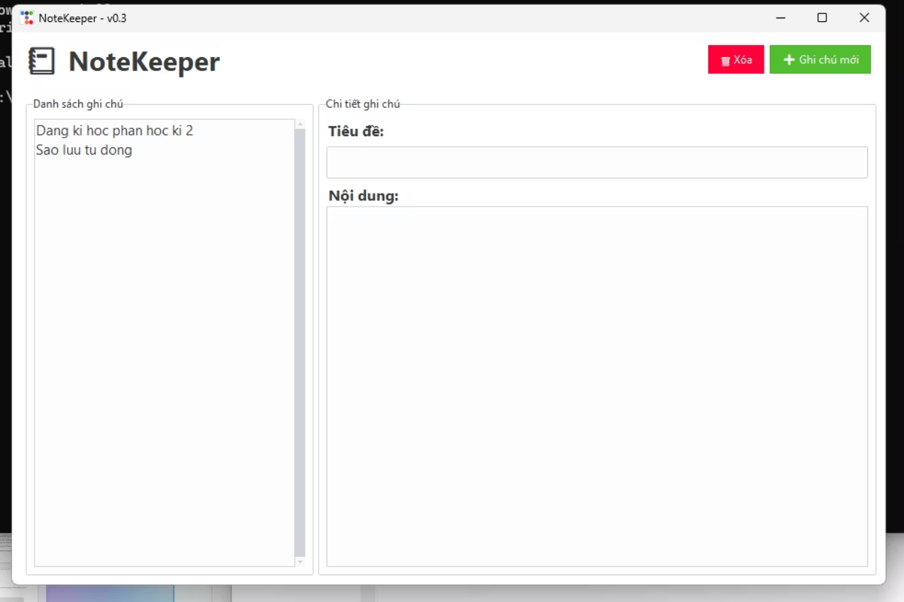
Chi Tiết Phát Triển Phiên Bản v0.2
Sau khi hoàn thiện giao diện, phiên bản v0.2 đã mang đến các tính năng cốt lõi, biến NoteKeep từ một khung sườn thành một ứng dụng ghi chú thực thụ với khả năng tương tác đầy đủ.
Thêm Chức Năng Sửa Ghi Chú Trực Tiếp
Người dùng có thể chỉnh sửa nội dung ghi chú ngay trên giao diện mà không cần qua các bước phức tạp, tối ưu hóa trải nghiệm.
Thêm Chức Năng Xóa Ghi Chú
Bổ sung nút xóa và hộp thoại xác nhận, đảm bảo người dùng không vô tình xóa mất các ghi chú quan trọng.
Commit History v0.2: - v0.2 – Thêm tính năng thêm/xóa/sửa ghi chú. |

Slide 7
Chi Tiết Phát Triển Phiên Bản v0.3
Phiên bản cuối cùng, v0.3, tập trung vào tính năng lưu trữ dữ liệu, biến NoteKeep thành một ứng dụng ổn định và đáng tin cậy, sẵn sàng cho người dùng cuối.
01
02
Lưu Ghi Chú Tự Động
Tự Động Tải Dữ Liệu
Khi người dùng đóng ứng dụng, tất cả các ghi chú sẽ được tự động lưu vào tệp notes.json, tránh mất dữ liệu.
Mỗi khi ứng dụng được mở, dữ liệu từ notes.json sẽ tự động được tải lại, giúp người dùng tiếp tục công việc từ lần cuối.
Commit History v0.3: - v0.3 – Thêm module JSON, lưu/load ghi chú. | - Hoàn thiện phiên bản Release.

